Slide 1
y
Δ s
Δφ
Δ s_{anchor}
Δ y
+
Δ s_{anchor}
s

Slide 2
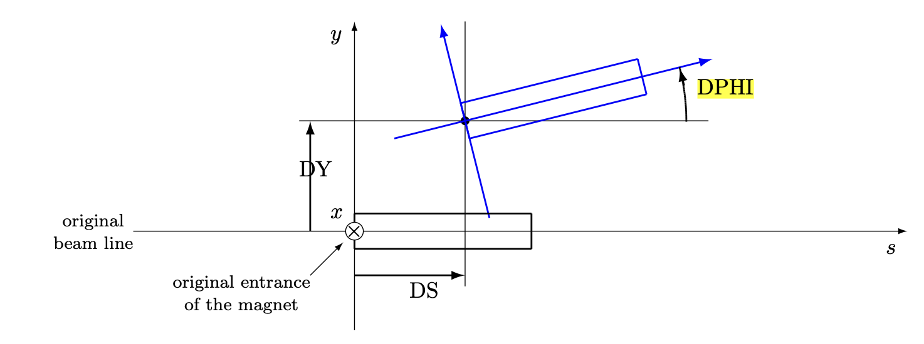
y
Δ s
Δφ
Δ s_{anchor}
Δ y
+
x
s
Δ s_{anchor}

Slide 3
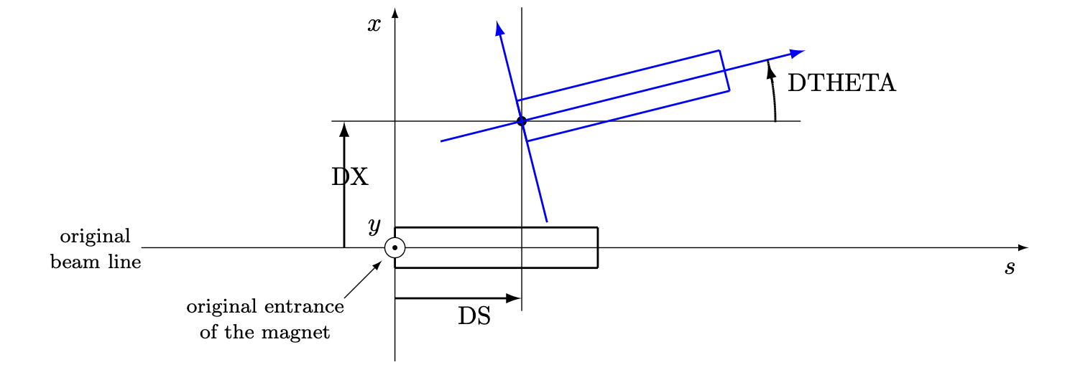
x
Δ s
Δθ
Δ s_{anchor}
Δ x
y
s
Δ s_{anchor}

Slide 4
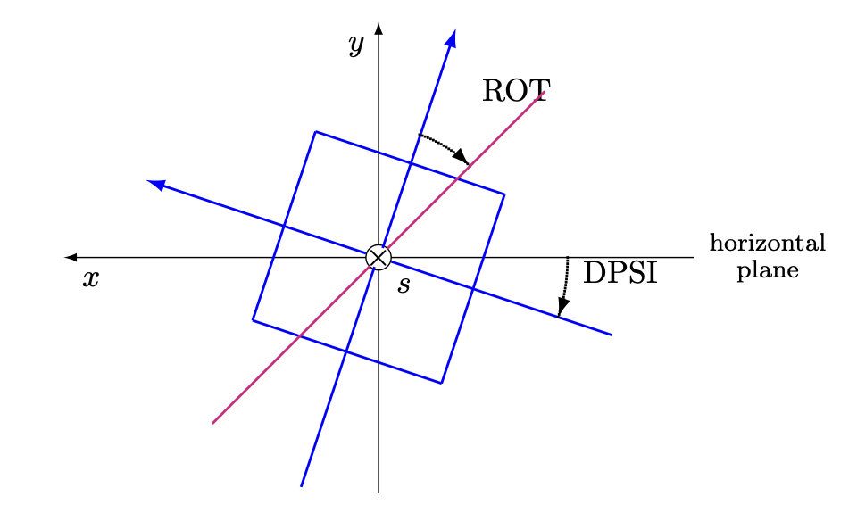
y
Δ x
Δψ
Δ y
z
x

